Slide 1
手势遥控音乐播放系统
——开题报告
汇报人：第十一组
2024.5.13

Slide 2
背景介绍
功能简介
核心模块
拓展模块
小组规划

Slide 3
Part1 背景介绍

Slide 4
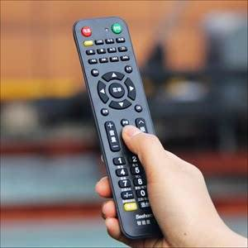
设计背景
■ 背景介绍
随着时代的发展，数字化进程加快，传统按键遥控器遥控模式上可供选择的按键越来越多，老人使用的时候或许会有些不适应。
能否让老人以更简单的方式遥控其他物品？基于这个问题，我们设计了“手势遥控系统”，其中，我们将被控对象设为“音乐播放器”，以其为例，来验证我们的“手势遥控系统“的可行性

Slide 5
Part2 功能简介

Slide 6
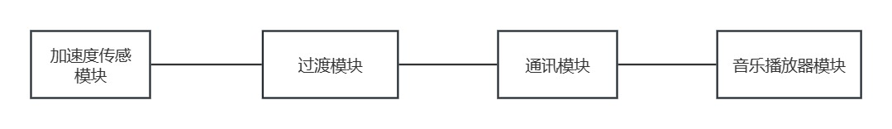
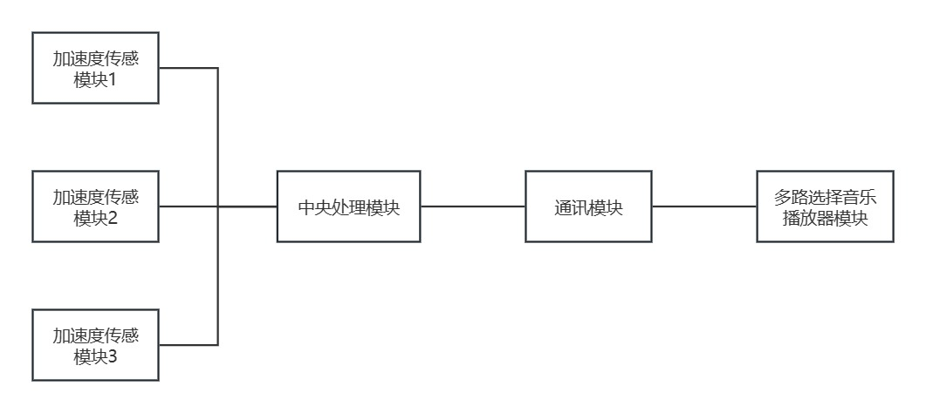
两种功能的简介
在本次实验中，我们将先进行核心模块的连接，通过对能否实现核心功能的验证来验证各模块之间的正确性与可连接性，之后，我们将进行拓展功能的设计。
核心功能：监测判别监测对象是否进行了一次“手指移动”，若是，则播放一首音乐，否则不播放。
拓展功能：监测判别监测对象的一个“多手指移动“组合，并播放该“组合”相对应的音乐
■核心模块
■拓展模块

Slide 7
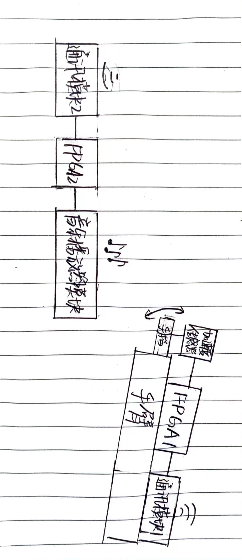
预期成果示意图

Slide 8
Part3 核心模块介绍

Slide 9
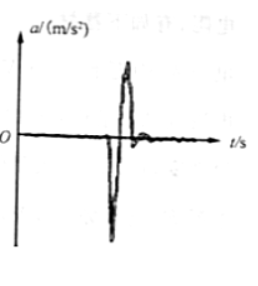
3.1加速度处理模块
■ 功能介绍
通过判断手指加速度是否超过阈值，来判断是否进行了一次“手指移动”，若是，则输出一个时钟的高电平，否则输出低电平。

Slide 10
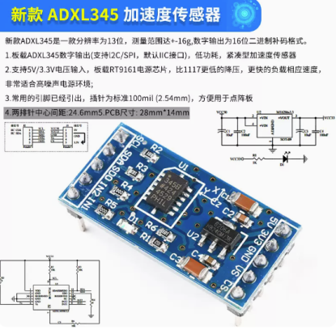
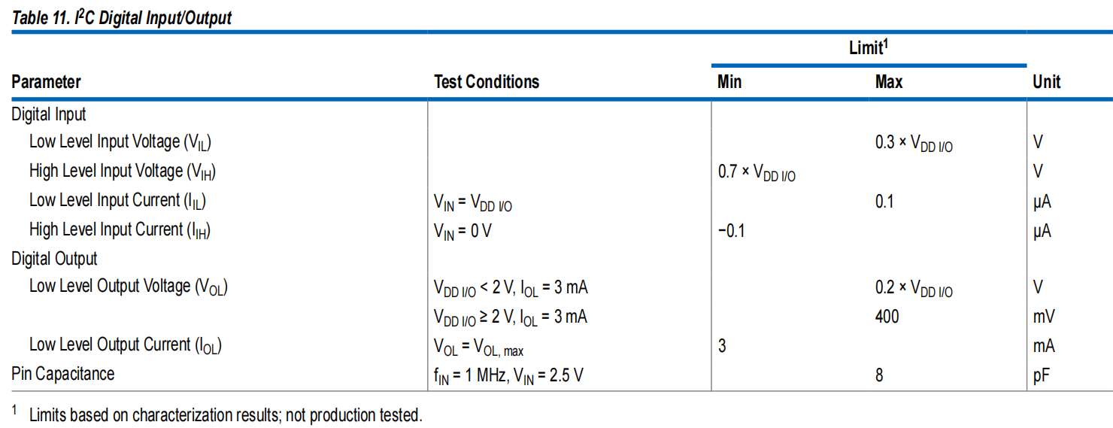
3.1加速度处理模块
■ 传感器选择
加速度传感器选择：ADXL345
模式选择：低频模式

Slide 11
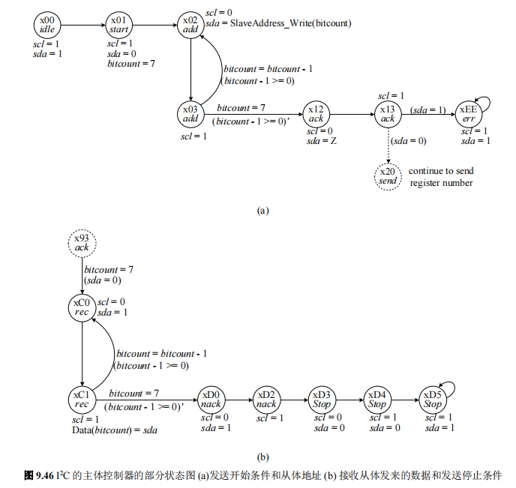
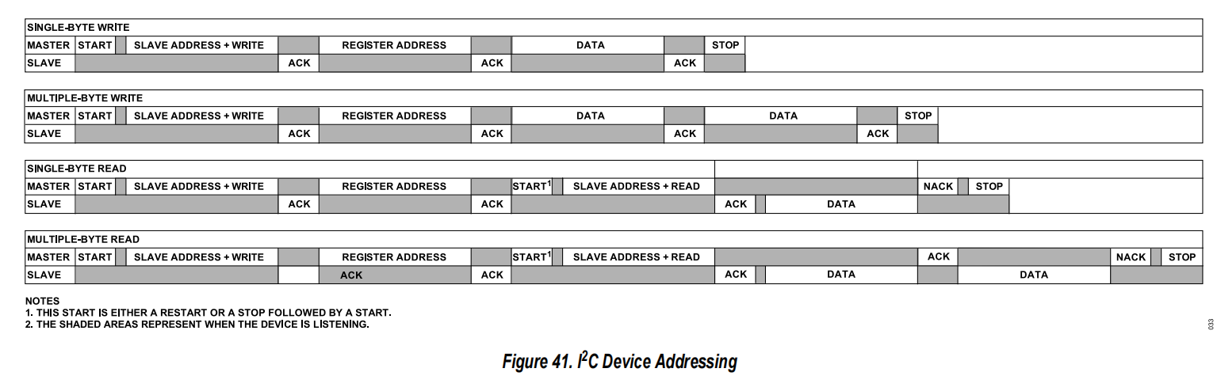
3.1加速度处理模块
■ 通信协议选择与状态图示例
通信协议选择：I2C协议
状态图举例

Slide 12
3.1加速度处理模块
■ 实现步骤
数据读取
数据处理
阈值判别与设定
设计状态机串行读取ADXL345的输出值，并存储在相应位数的寄存器中
对加速度值进行取绝对值，同时转补码为原码
通过测试/监测手段来确定判别是否进行了一次“手指移动”的加速度阈值，当超过该阈值的时候，输出一个时钟的高电平，否则输出一个低电平

Slide 13
3.2 过渡模块
■ 过渡模块
综合处理加速度传感器的输入，进行综合处理（时钟对齐与校正，电平处理等），输出可供通讯模块通讯的音乐播放器模块控制字

Slide 14
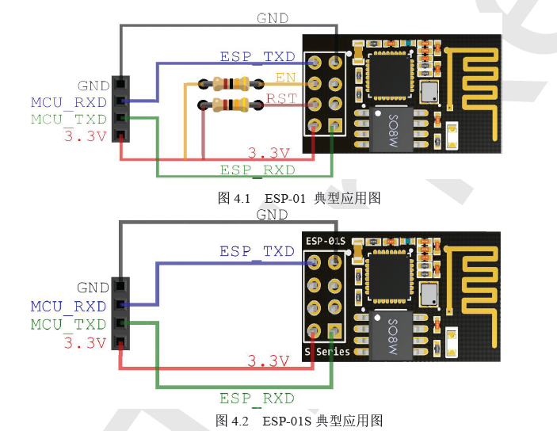
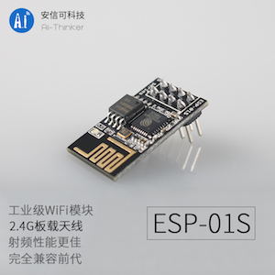
3.3 通讯模块
■ 通讯模块
将过渡模块的输出无线传输至音乐播放器模块，具体可采用蓝牙传输或者WiFi传输等形式进行信号的传递。
比如，可使用ESP8266 WIFI芯片来实现WiFi数据传输，可以利用它可以快速的搭建自己wifi热点，实现数据传输。

Slide 15
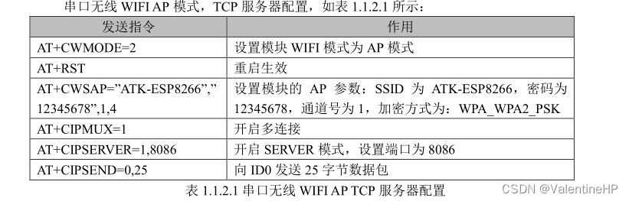
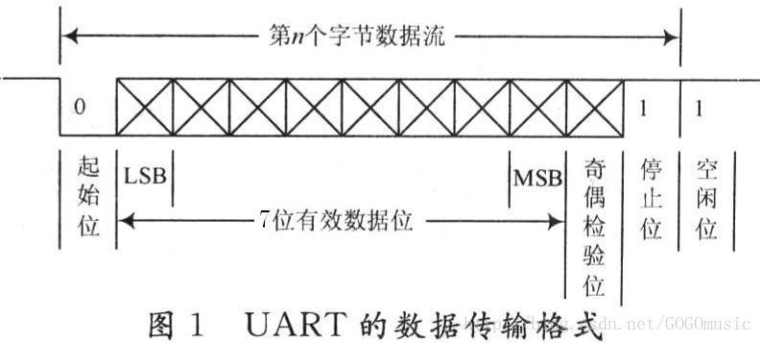
3.3 通讯模块
■ WiFi模块工作原理
使用WiFi模块进行通信，需要通过AT指令对模块进行配置，比如说是AP模式，还是STA模式。AP模式就是模块作为无线 WIFI 热点，允许其他 WIFI 设备连接到本模块。
■在我们的设计中，两块FPGA板分别承担收发WiFi信号的作用，这就需要在顶层模块之下分别进行设计AT指令控制UART模块，UART发送模块和UART接收模块。以实现fpga板之间的串口通信

Slide 16
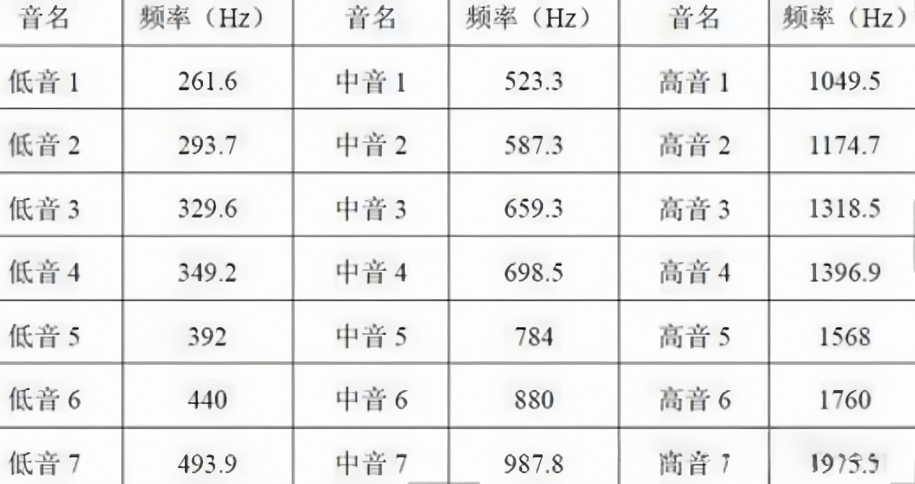
3.4 音乐播放器模块
■ 功能介绍
接受通讯模块传输出的过渡模块控制字，在传输入一个时钟的高电平时播放音乐，在音乐播放完毕后结束
■ 实现原理
不同的震动频率会产生不同的声调，通过控制输入蜂鸣器的方波信号频率，就可以发出不同音调的声音。

Slide 17
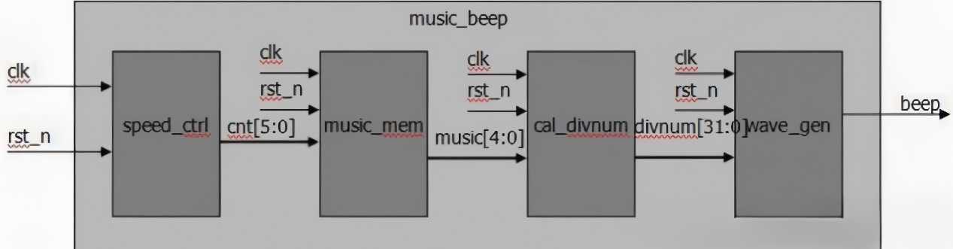
3.4 音乐播放器模块
■ 实现步骤
分频器模块
产生1/4秒为周期的脉冲,对应简谱中的一拍
ROM模块
存储音符并在脉冲驱动下输出
分频比计算模块
Divnum=
50Mhz/frequency
波形产生模块
根据分频比，产生对应频率的波形输出

Slide 18
Part4 拓展模块介绍

Slide 19
4.1 拓展功能介绍
■ 过渡模块升级：中央处理模块
综合处理多个加速度传感器的输入，进行综合处理，输出可供通讯模块通讯的音乐播放器模块控制字
■ 音乐播放器模块升级：多路选择音乐播放器模块
接受通讯模块传输出的中央处理模块控制字，在传输进一个不同的多位组合后播放不同音乐

Slide 20
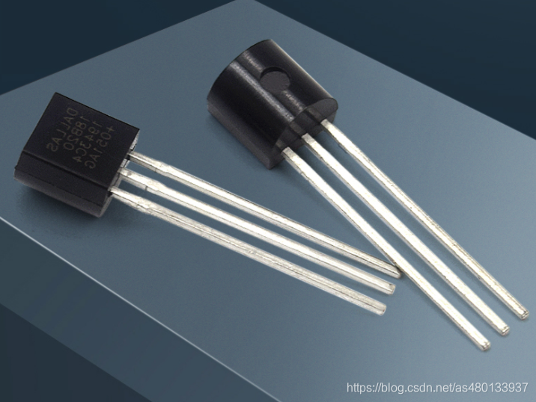
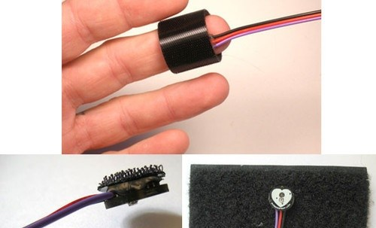
4.2 进一步拓展设想
■ 由本设计的基本逻辑，即输入一个信号，经过中央处理后由通讯模块进行信号转换，再将信号无线传输出去进入后续模块。如果我们将思维发散开来，那么后续信号就可以不仅仅局限于音乐播放，比如可以通过改变或增加一些模块来实现视频播放。
进一步的，如果再改变加速度模块的位置或者数量，增加心率传感器或温度传感器模块，则期望可以做到监测心率并播报或报警，检测天气温度湿度。以此来实现对智慧养老的更多需求。
■常见的温度传感器和心率传感器示意图

Slide 21
Part5 时间安排与组员分工

Slide 22
时间规划
夏四周：核心模块（加速度传感模块，音乐播放器模块，通讯模块）；
夏五周：过渡模块，模块连接，整体装置搭建，校验调整
中期计划实现评估与后续计划调整
夏六周：拓展模块（中央处理模块，多路选择音乐播放器模块） ；
夏七周：模块连接，整体装置搭建，校验调整；
夏八周：装置维护与细节优化 ，结题报告，答辩。

Slide 23
组员分工
组长：郑智瑄：负责加速度传感模块，过渡模块（中央处理模块） ，报告中文稿编写与图表制作
组员：李明远：负责音乐播放器模块（多路选择音乐播放器模块） ，报告中亦负责文稿编写与图表制作
组员：赵欧凯：负责通讯模块 ，报告中负责图表优化与PPT制作

Slide 24
恳请老师和同学批评指正
汇报人：11组 郑智瑄 李明远 赵欧凯
2024.5.13

